Slide 1
Espagnol LV2 au collège JP Rameau.

Slide 2
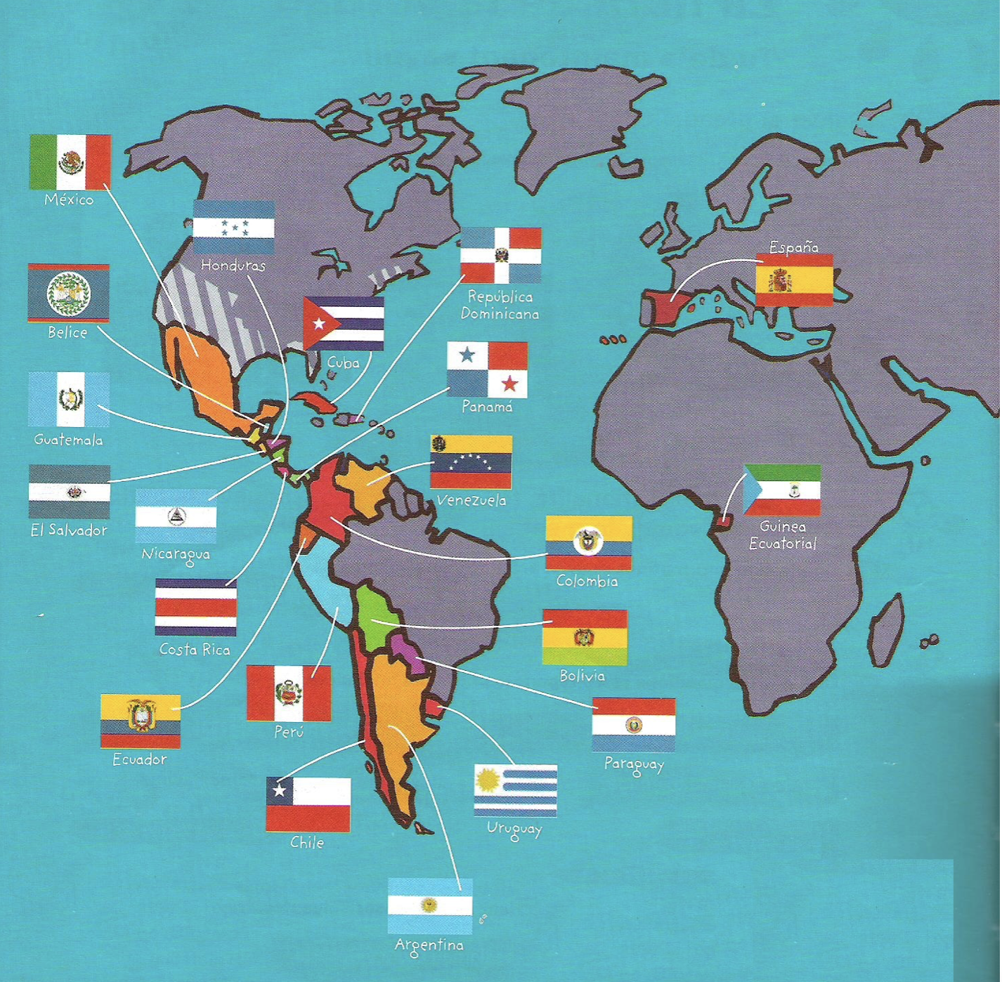
Pourquoi apprendre l’espagnol?
Plus de 500 millions de personnes parlent actuellement espagnol dans le monde.
L’espagnol est la langue officielle de 21 nations sur trois continents : Europe, Afrique et Amérique.
C’est la deuxième langue la plus parlée au monde après le chinois, mais avant l’anglais, l’arabe, le portugais, le russe et le français.
C’est également la deuxième langue commerciale après l’anglais et l’une des six langues officielles de L’O.N.U., de l’U.N.E.S.C.O., de l’O.M.S. et d’autres organisations internationales.

Slide 3
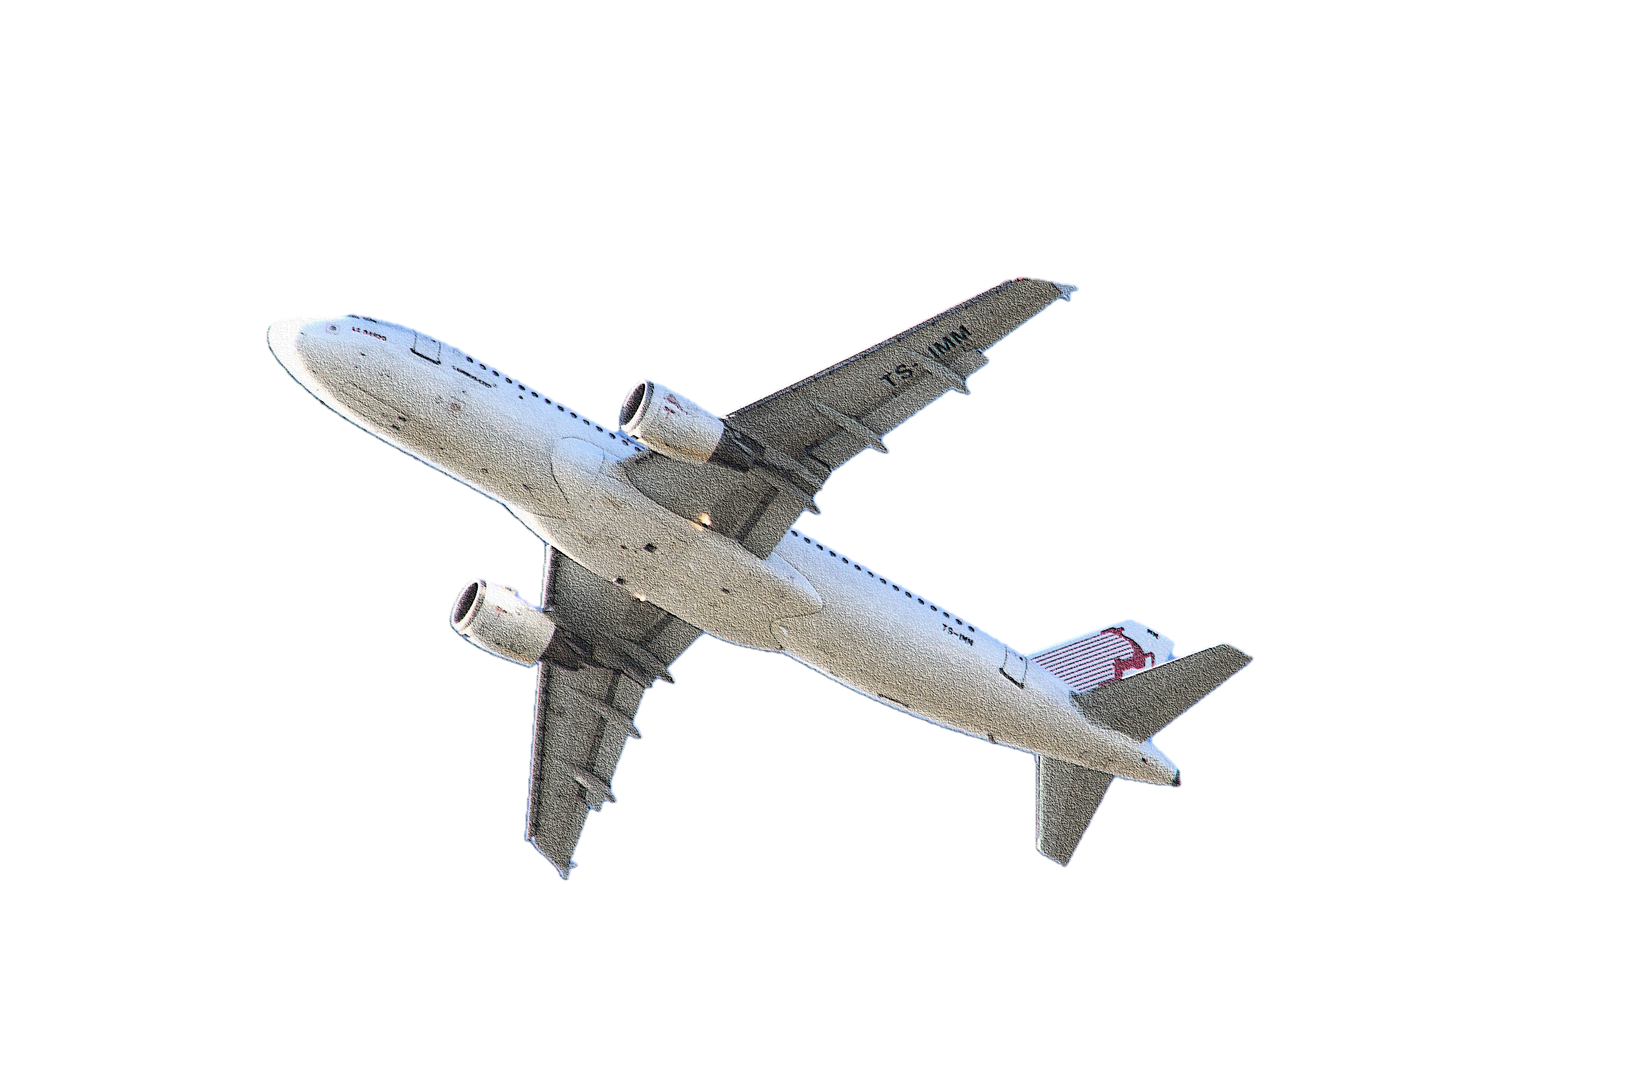
Les avantages de la langue espagnole:
L’espagnol est une langue très demandée dans le secteur professionnel, par exemple dans les domaines de la médecine (aide- soignantes, infirmières, médecins), vente, tourisme, services aux personnes...
Quand tu parles espagnol tu peux aussi voyager aux Etats-Unis, notamment dans le Sud du pays (Los Angeles...) et dans certaines villes comme Miami...

Slide 4
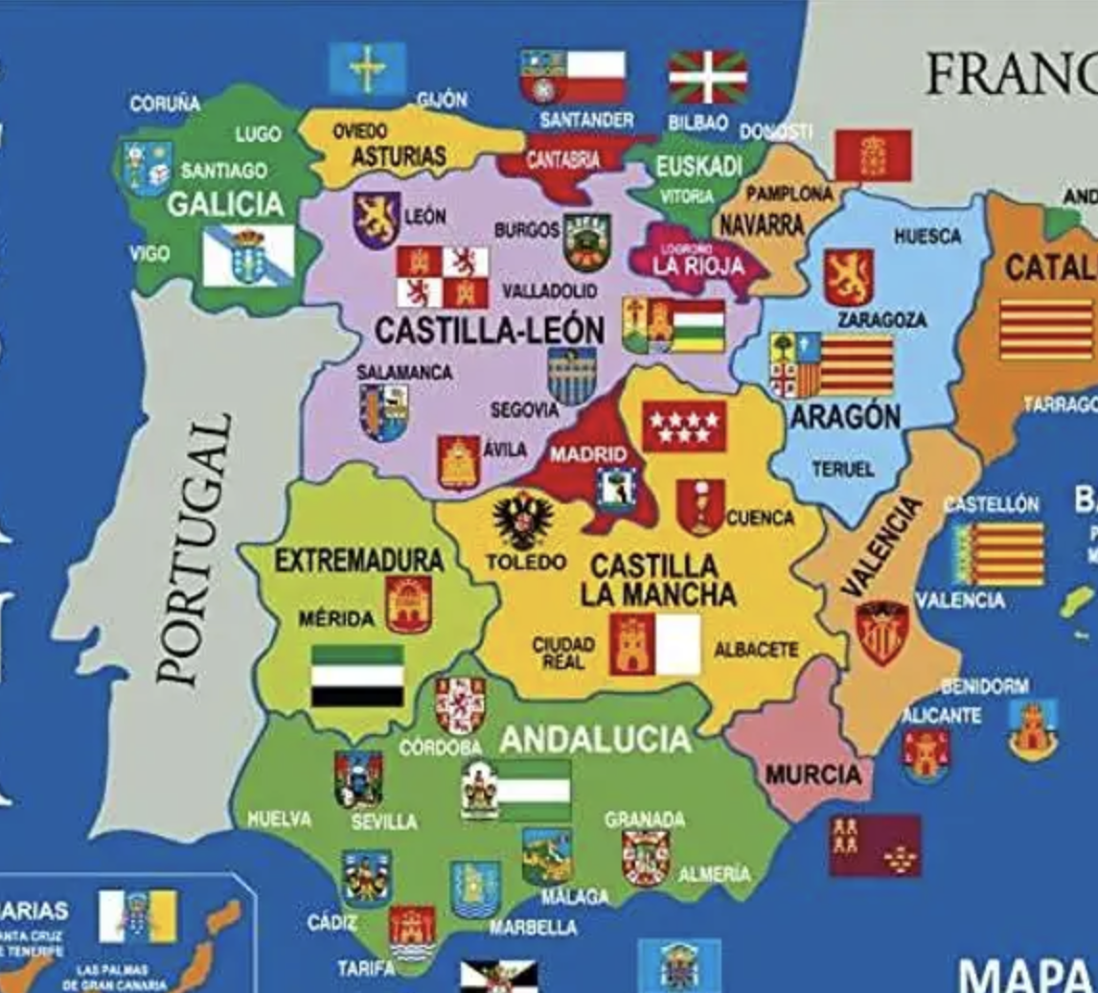
L’Espagne et ses 17 Autonomies :

Slide 5
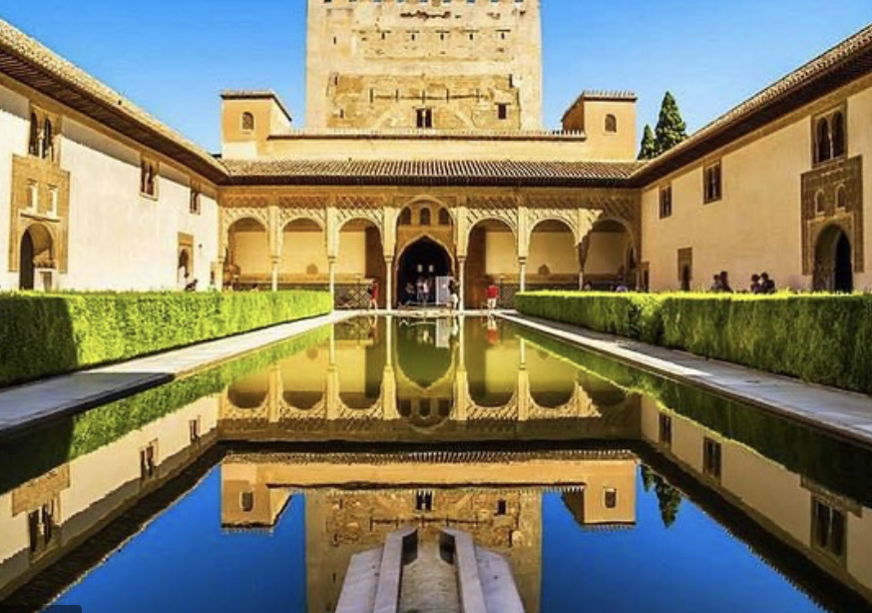
Une grande richesse culturelle:
La langue espagnole est fortement marquée par son origine latine, d’où de nombreuses similitudes avec le français. Son vocabulaire, outre l’héritage latin, a été enrichi au cours de l’histoire par des emprunts à l’arabe (plus de 4000 mots espagnols viennent de l’arabe ) et aux langues précolombiennes. Elle est donc particulièrement riche et formatrice.

Slide 6
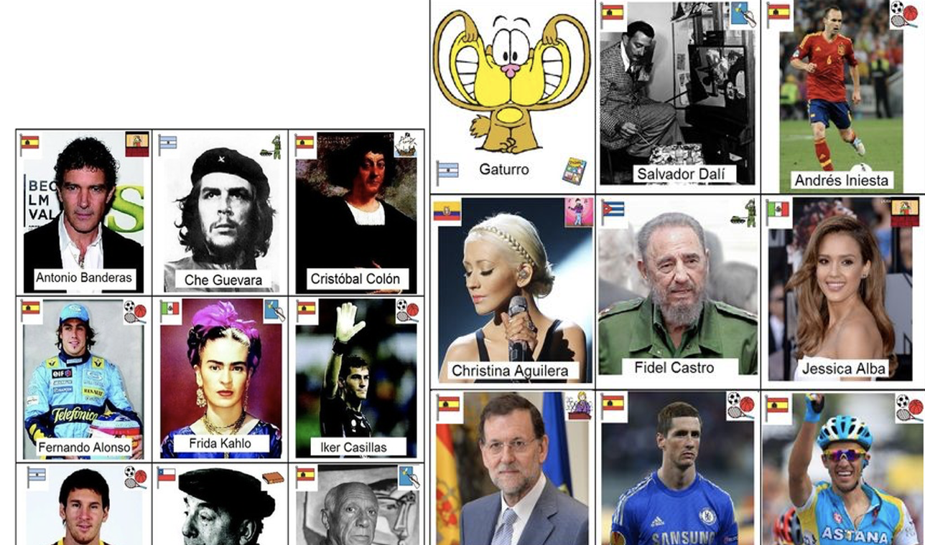
Le rayonnement de la culture hispanique:
Des réalisateurs comme Pedro Almodóvar ou Luis Buñuel, des acteurs comme Penélope Cruz ou Antonio Banderas, des peintres comme Pablo Picasso ou Salvador Dalí, des chanteurs comme Ricky Martín ou Shakira, des danses comme la Salsa ou le Flamenco, des écrivains comme Miguel de Cervantes ou Gabriel García Márquez, des architectes comme Antonio Gaudí ou Santiago Calatrava, et des sportifs comme Rafael Nadal ou Lionel Messi....tous mondialement connus et reconnus !

Slide 7
Une langue d’avenir:
Les universités et les grandes écoles françaises ont de nombreux accords avec les universités espagnoles. Grâce à la création du « Bachibac », l’élève qui le souhaite peut prétendre à la double délivrance du baccalauréat français et du bachillerato espagnol pour un accès simplifié aux études supérieures internationales. L’espagnol permet d’accéder à la plus grande mobilité géographique ce qui est un critère essentiel pour la recherche future d’un emploi.
L’Espagne possède un grand nombre d’entreprises s’étant imposées au niveau mondial dont les noms vous sont déjà familiers (Repsol, Inditex – groupe propriétaire des marques telles que Zara, Bershka, Massimo Duti, Stradivarius...), BBVA, Mapfre, Telefónica, Iberdrola – énergie). Selon le classement Forbes des 2000 plus grandes entreprises, 28 sont de nationalité espagnole.

Slide 8
Espagnol LV2 au collège :
2h30 de cours hebdomadaires donnés par deux enseignants : Mme Plassard et M Cordelé.
On travaille à partir de différents supports : BD, textes, images, musiques, extraits de films ….
L’espagnol est une langue vivante, une place privilégiée est donc faite à la pratique orale.
Possibilité de participer au Campeonato (concours de langue et culture espagnoles)
Voyage scolaire en Espagne organisé certaines années.

